Slide 1
View, ViewGroup dan XML Syntax

Slide 2
VIEW
View merupakan komponen UI pada Android. Secara sederhana View merupakan kelas yang digunakan untuk membuat tampilan pada layar. View bertanggung jawab dalam mengukur, menata tampilan, dan menampilkan (drawing) view itu sendiri.

Slide 3
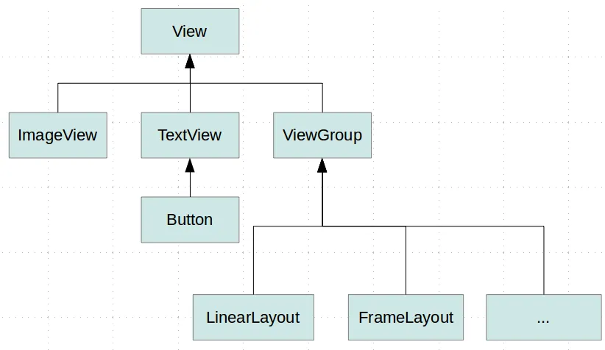

Slide 4
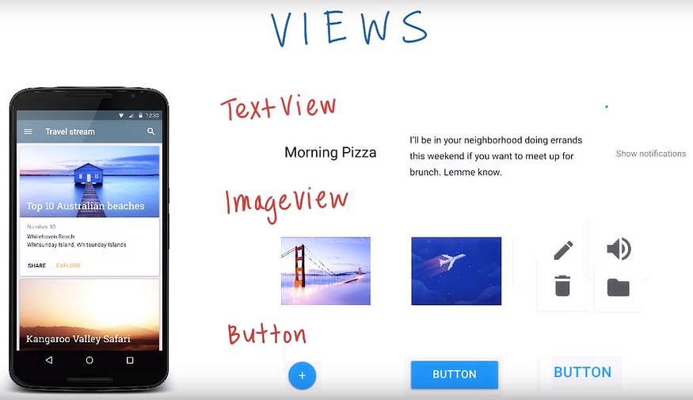

Slide 5
Struktur Dokumen XML
Setiap elemen dimulai dan diakhiri dengan tag, dan setiap tag diawali dengan < dan diakhiri dengan >
Kita juga dapat menghapus tag penutup dan menggantinya dengan tag /> jika tidak terdapat elemen didalamnya.

Slide 6
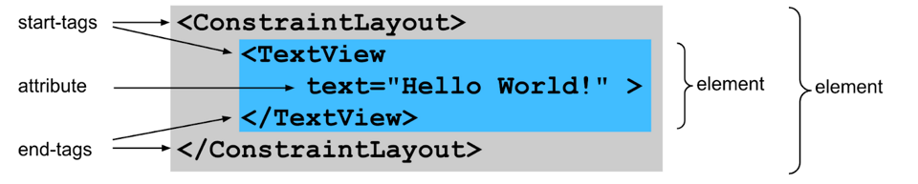
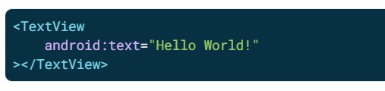
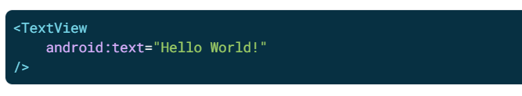
Contoh
Menghapus Tag Penutup

Slide 7
ViewGroup
ViewGroup digunakan sebagai wadah atau container untuk menampung atau mengatur komponen-komponen View yang ada di dalamnya.
ViewGroup itu adalah View

Slide 8
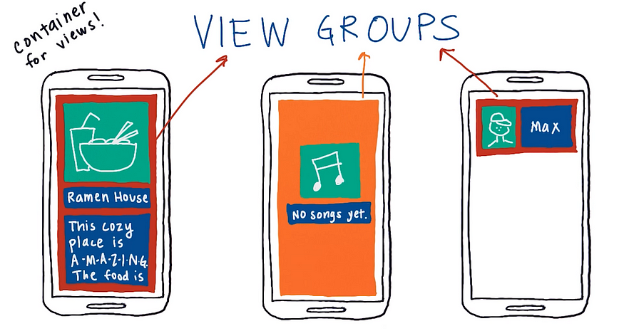

Slide 9
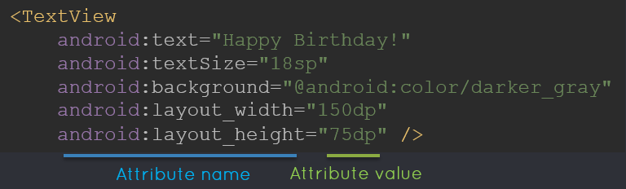
XML Syntax

Slide 10
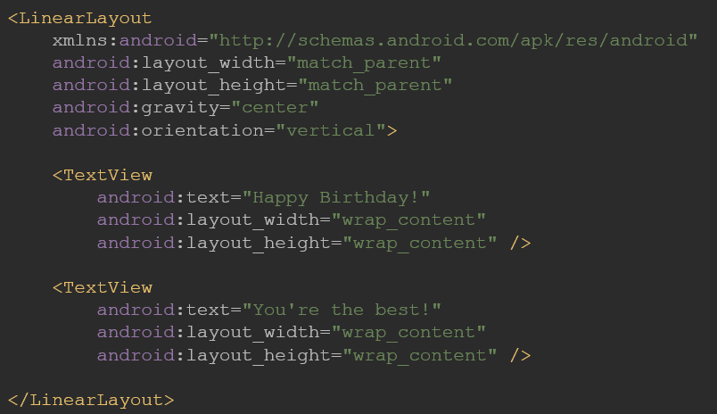

Slide 11
Width dan Height Pada View

Slide 12
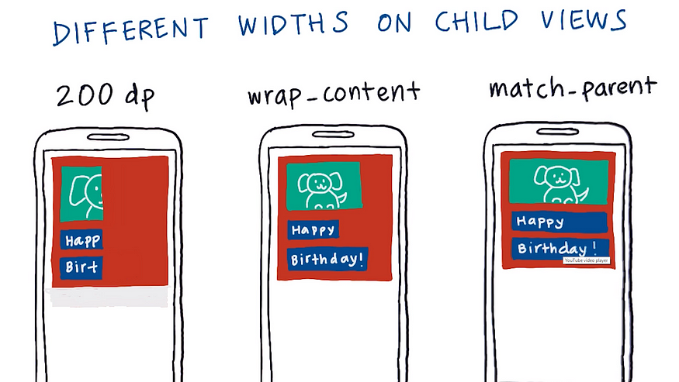

Slide 13
wrap_content vs match_parent
wrap_Content | watch_Parent
Ukuran wrap_content akan menyesuaikan konten yang ada di dalamnya | match_parent akan menyesuaikan dengan parentnya, Viewnya akan mengisi atau fill ruang kosong yang ada di sekitarnya menyesuaikan lebar atau tinggi parentnya.

Slide 14
Atribut umum yang sering digunakan pada view

Slide 15
Nama View | Deskripsi | Contoh
layout_width | Menentukan ukuran lebar sebuah view | wrap_content,match_parent
layout _height | Menentukan ukuran tinggi sebuah view | wrap_content,match_parent
gravity | mengatur posisi di dalam View (inside) | center bottom top end center_horizontal Center_vertical dll
layout_gravity | mengatur posisi di luar View (outside) | center bottom top end center_horizontal Center_vertical dll
margin | Digunakan untuk memberi jarak ke – luar dari si objek | layout_margin layout_marginStart layout_marginEnd layout_marginTop layout_marginBottom
padding | Digunakan untuk memberi jarak ke – dalam dari objek yang diberi padding | android:paddingBottom=”” android:paddingEnd=”” android:paddingStart=”” android:paddingTop=”” android:paddingRight=”” android:paddingLeft=””
background | Mengganti background pada sebuah view | andorid:background=”#2196F3”

Slide 16
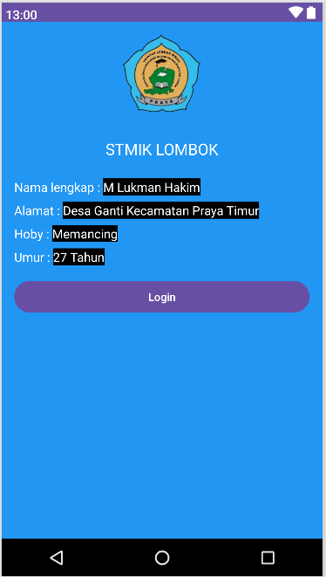
LATIHAN
Latihan membuat tampilan biodata sederhana
Komponen yang digunakan
ImageView
Texview
Button

